Slide 1
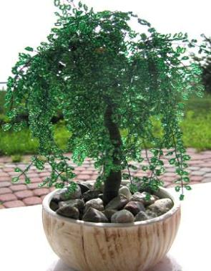
«Плакучая ива»
дерево из бисера
Практическая работа № 1
Котелевец Д.А., ПДО,
МБОУ ДО ЦТ «Мастер»,
ТО «Бисеринка»

Slide 2


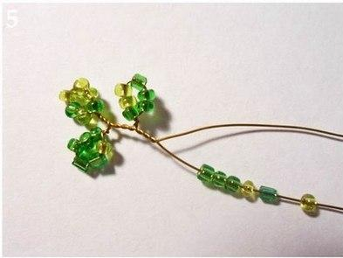
Плакучая ива из бисера изготавливается плетением на проволоке.
Плакучая ива - нежное деревце с тонким стройным стволом и длинными нежными ветками,
которые опускаются до земли.

Slide 3
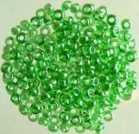
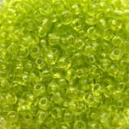

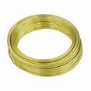
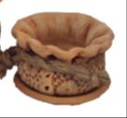
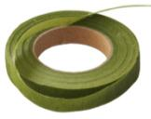
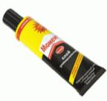
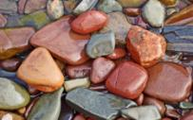
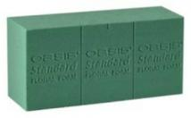
Для работы потребуется
бисер зеленого цвета – 100 г;
светло-зеленый бисер – 30 г;
тонкая проволока (для веточек);
проволока средней толщины, желательно стальная (для ствола);
флористическая лента;
флористическая губка;
небольшой красивый горшочек;
цветные декоративные камушки;
клей «Момент».

Slide 4
Практическое задание:
Ознакомиться с мастер-классом «Дерево в технике бисероплетения» от 16.10.2021;
Подобрать все необходимые материалы;
Изготовить творческую работу;

Slide 5
Творческих успехов!!!

Slide 6

СПАСИБО
ЗА
ВНИМАНИЕ!

